Slide 1
RabbitMQ: Message queues
Baba Tudor

Slide 2
Introducere
Aplicatia D
Container A
Container B
http
Aplicatia A
Aplicatia B
rpc
Container C
Aplicatia C
soap
Aplicatia E
Aplicatia F
Queue

Slide 3
Mecanisme de comunicare
RPC: Remote Procedure Call
SOAP: Simple Object Access Protocol
REST: Representational State Transfer
Mesagerie

Slide 4

Mesagerie
Aplicatie A
Aplicatie B
Aplicatie C
Message Broker

Slide 5
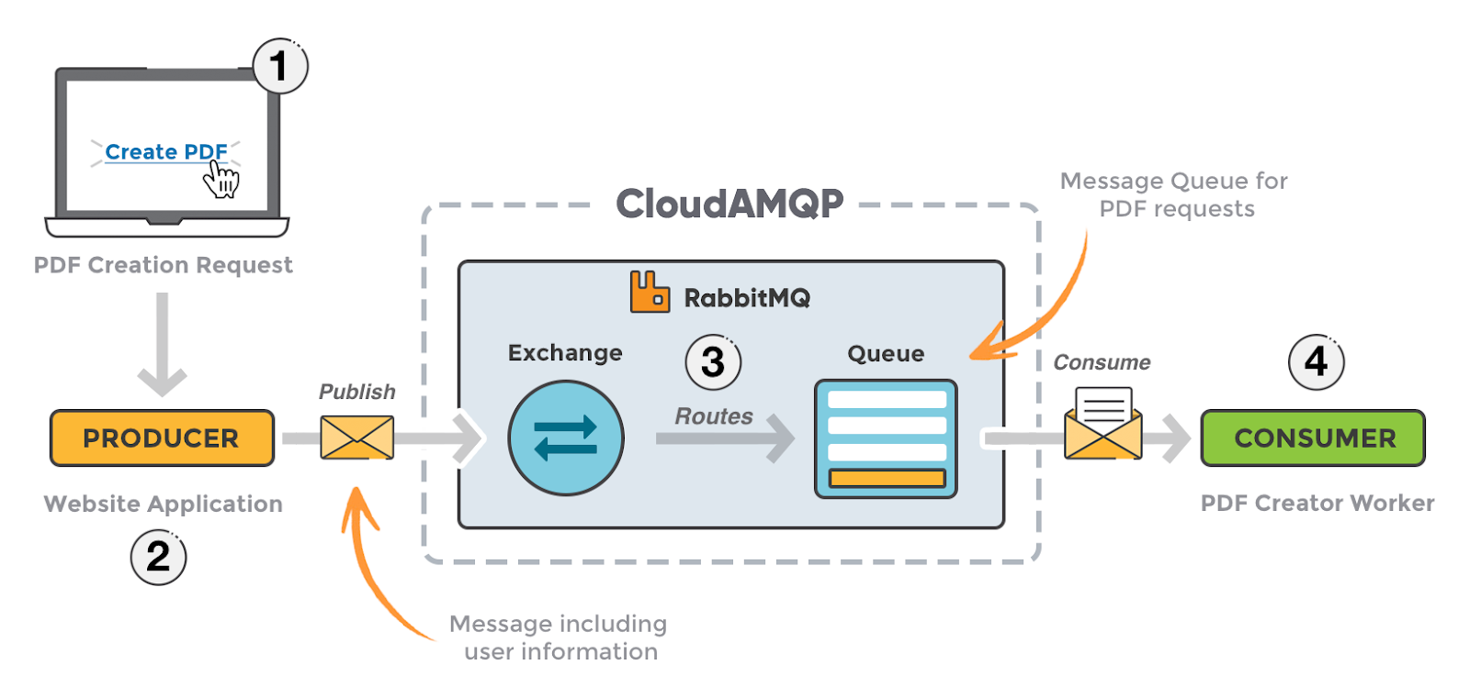
Ce este RabbitMQ ?
RabbitMQ este un broker de mesaje: acceptă și transmite mesaje.
Va puteti gandi la RabbitMQ ca la un oficiul postal.

Slide 6

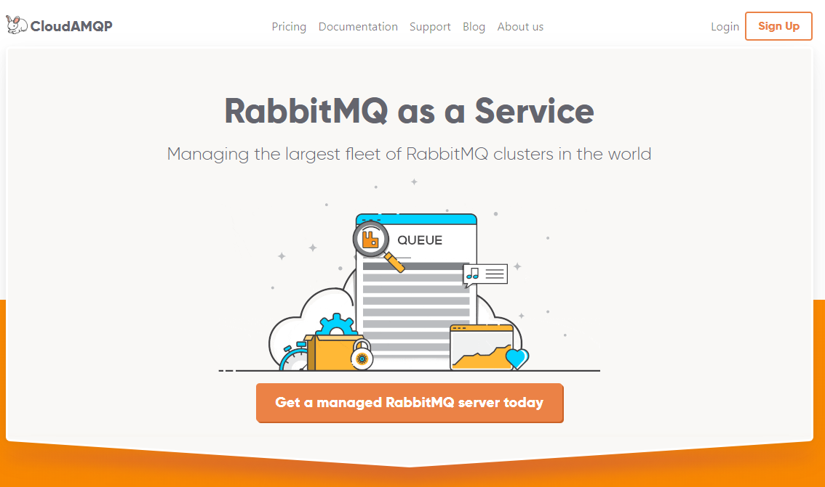
CloudAMQP - RabbitMQ as a Service
https://www.cloudamqp.com/

Slide 7
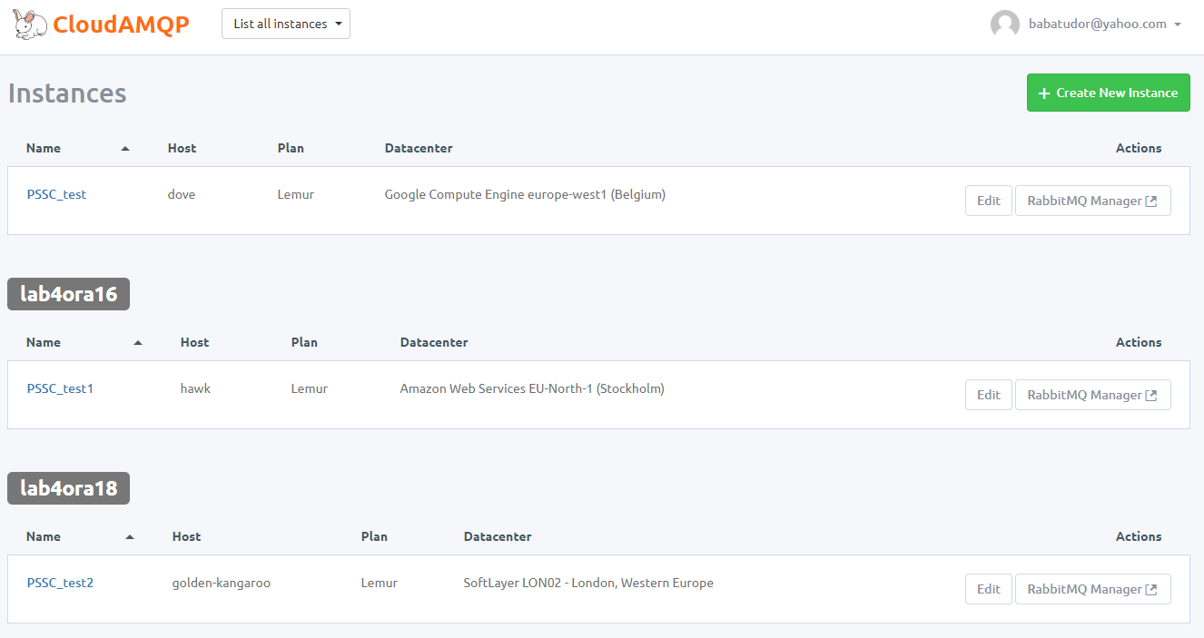

Slide 8
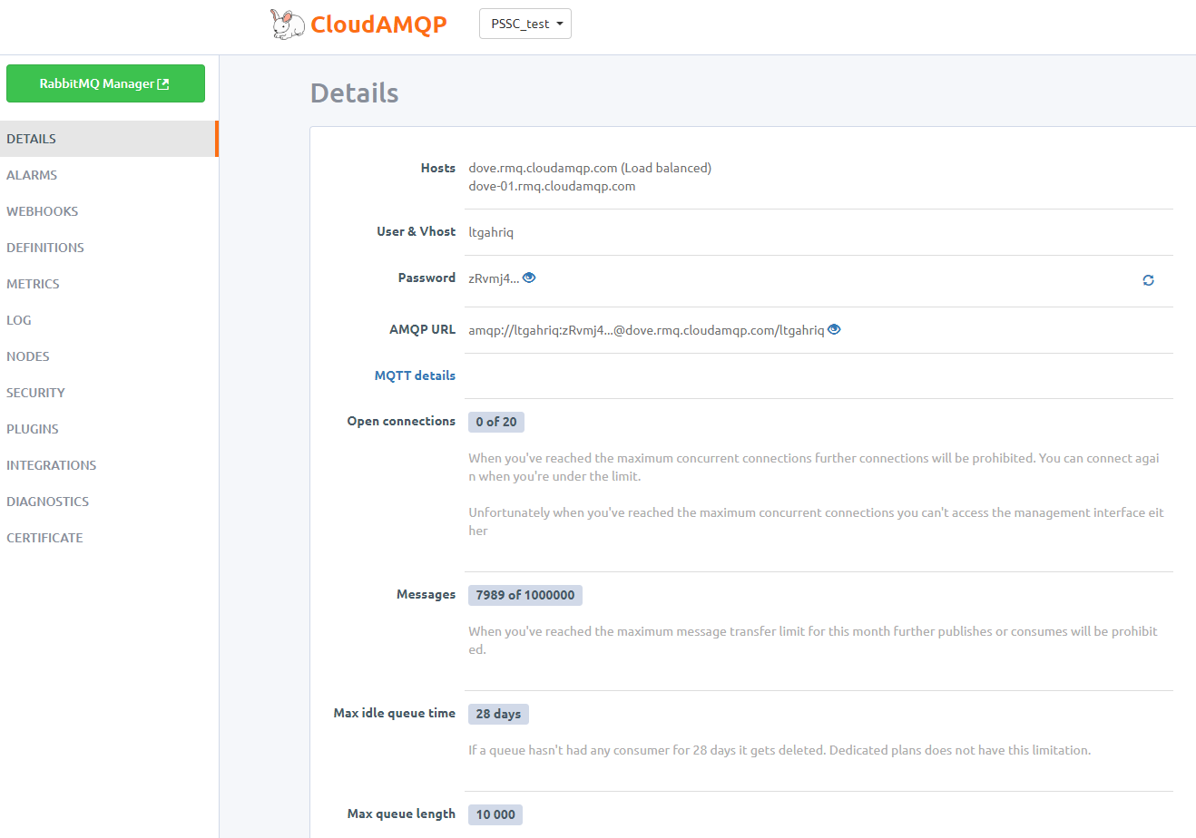
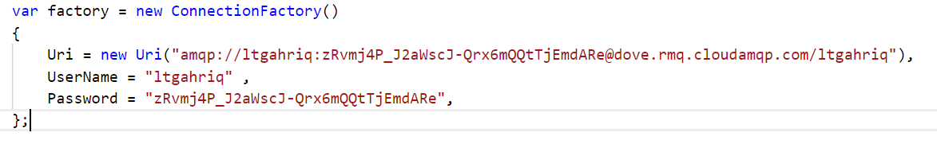

Slide 9
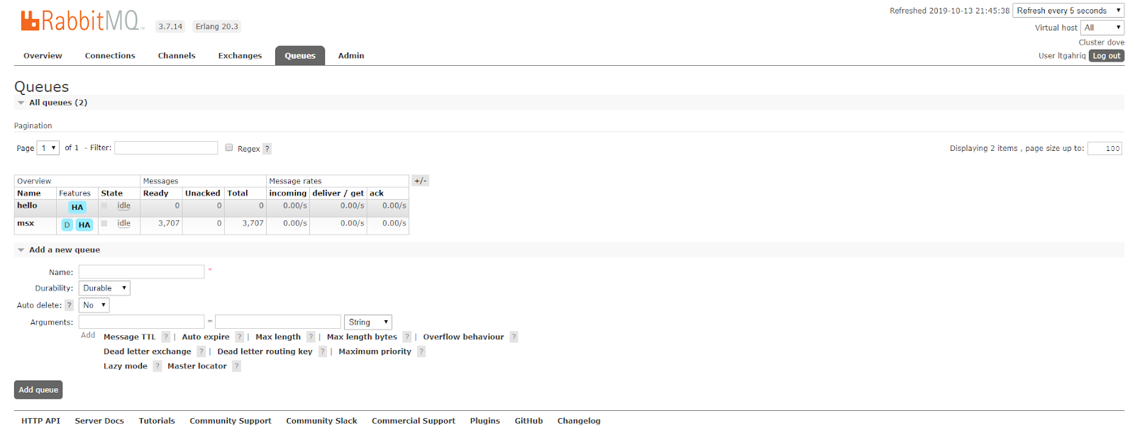
RabbitMQ Management Portal

Slide 10
RabbitMQ.Client .Net/C#
https://www.rabbitmq.com/dotnet-api-guide.html
https://www.rabbitmq.com/tutorials/tutorial-one-dotnet.html

Slide 11
Tema laboratorului
Comunicarea între doua aplicații consola: Sender si Receiver.
Aplicatia consola Sender este responsabila sa trimita mesaje. Un mesaj se va trimite la apasarea tastei Enter.
Aplicatia consola Receiver este responsabila sa scrie in consola sa mesajele primite. Fiecare mesaj primit se scrie pe un rand nou.
Se va lucra in echipe.
Sender
Receiver

Slide 12
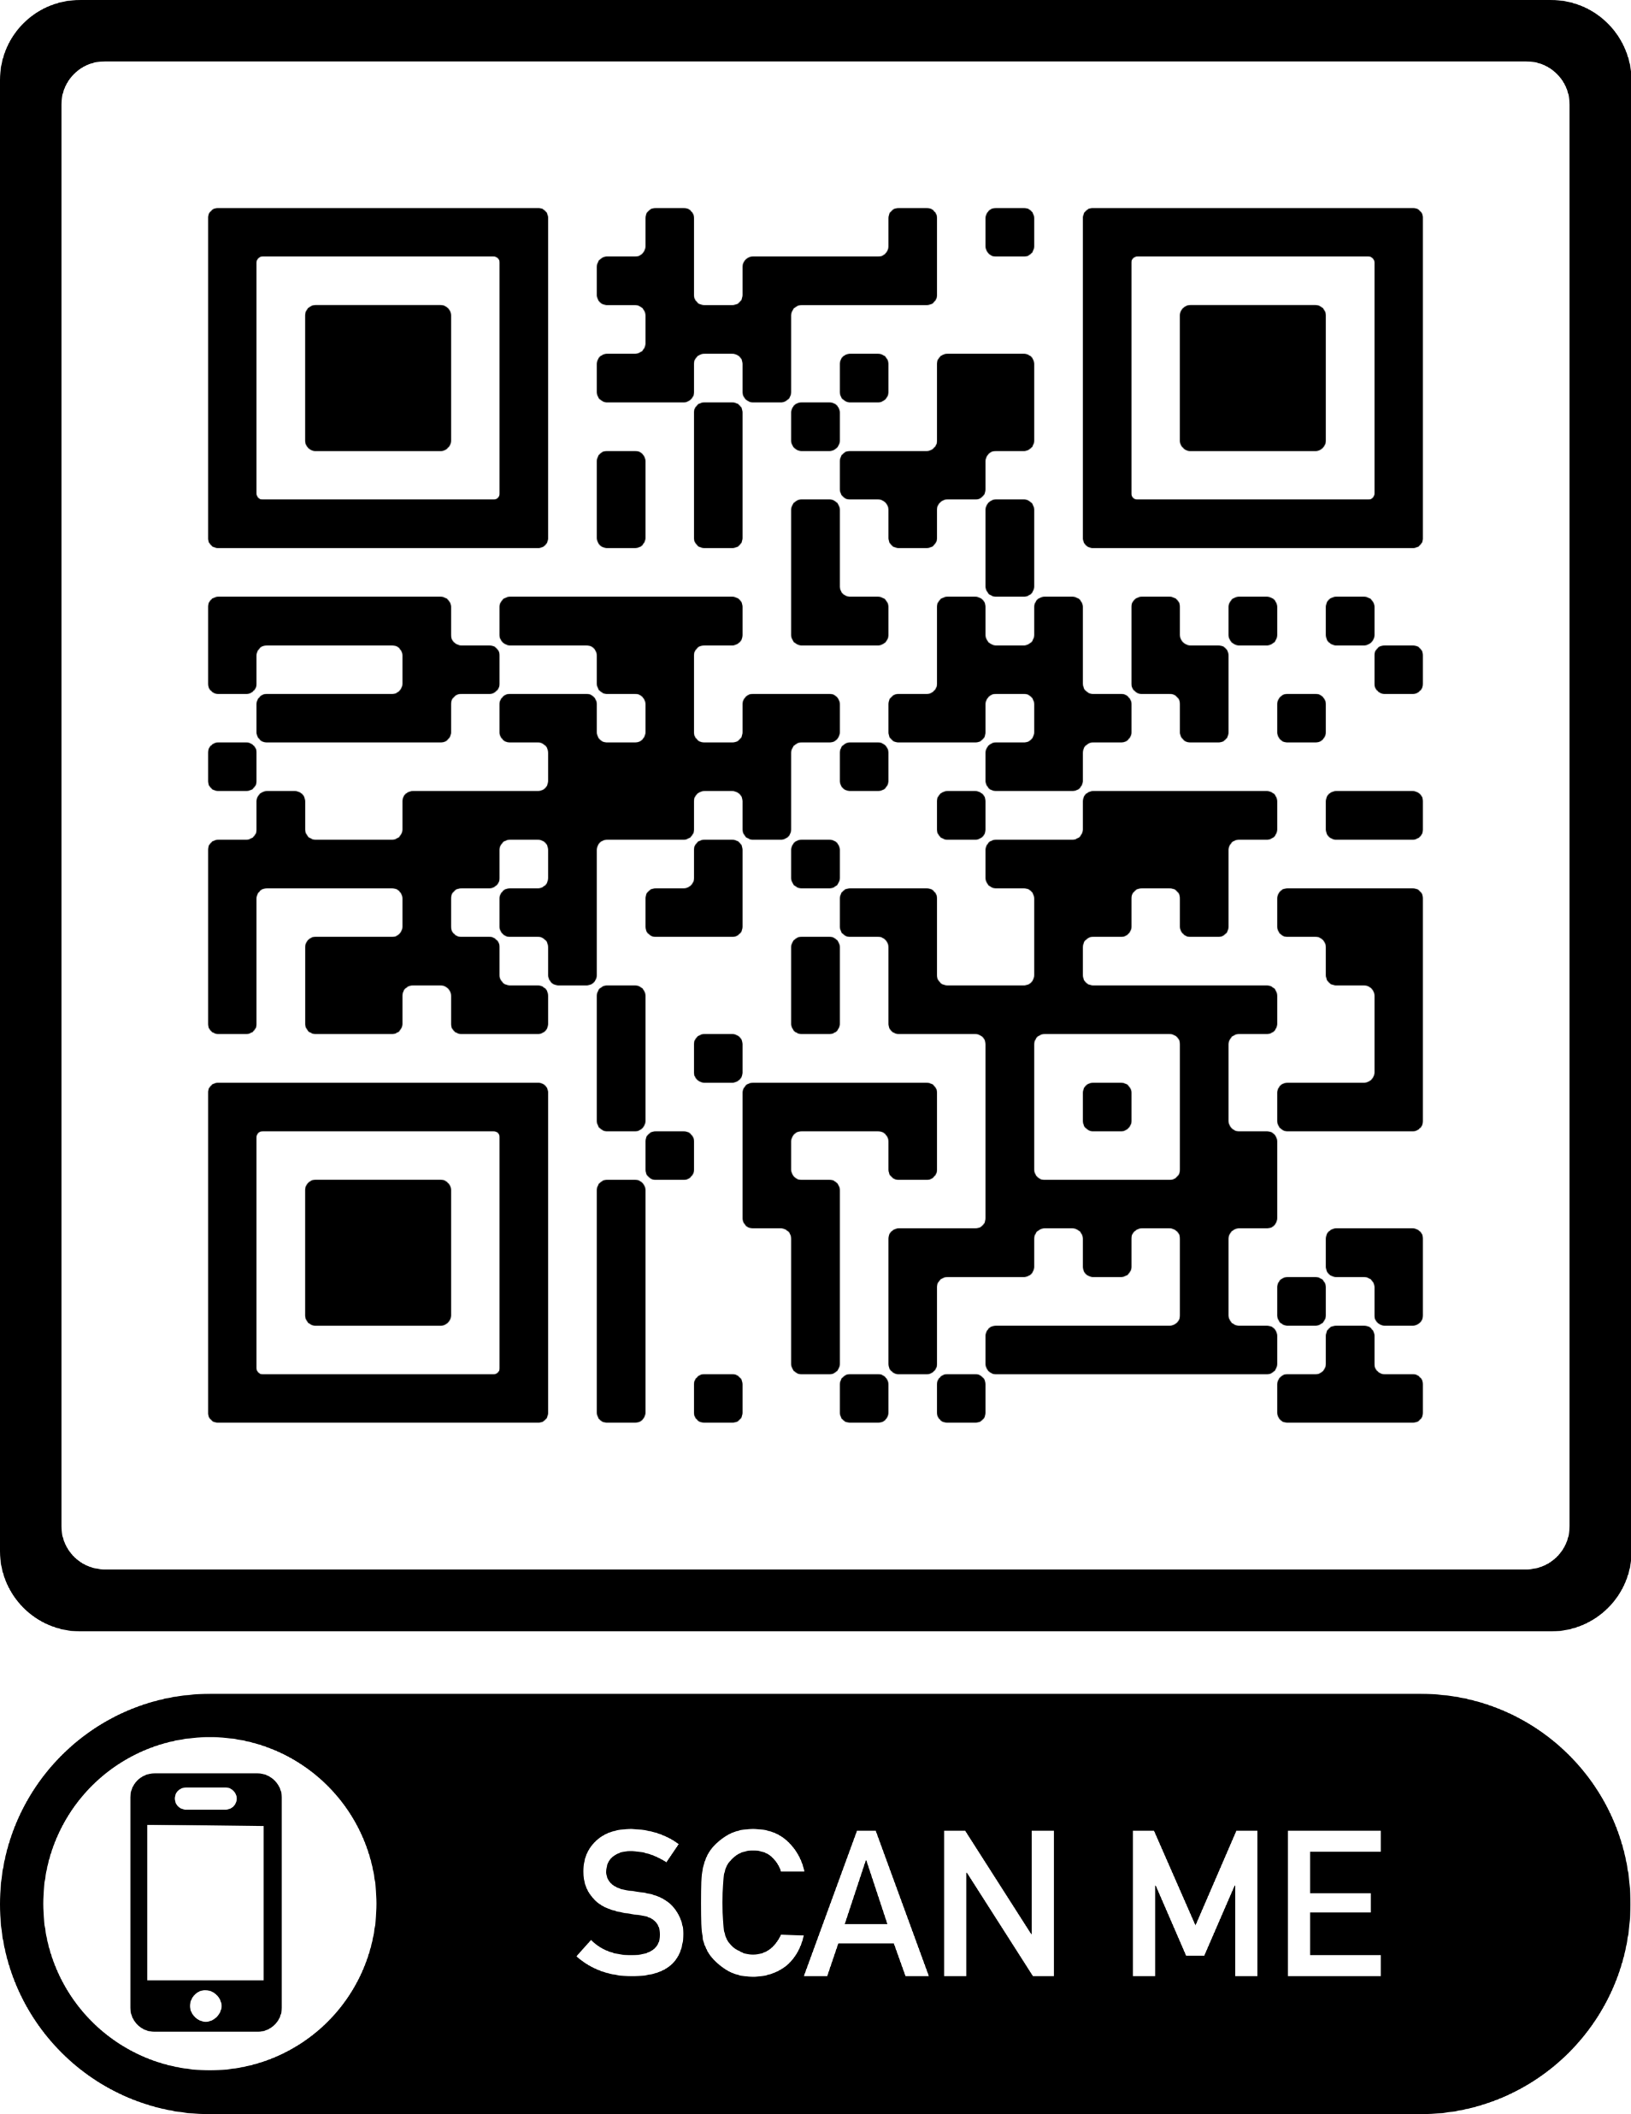
Feedback

